Slide 1
La representación del feminismo en Alfonsina Storni.
Por: Ana Oropeza
WLC 400 Primavera 2015

Slide 2
Resumen
El propósito de mi ensayo es hablar sobre la poetisa Alfonsina Storni y discutir como en sus obras tituladas; “Tu me quieres Blanca”, “Hombre pequeñito” y “La que comprende” se ve reflejado el movimiento feminista en argentina durante el siglo XX. También hablaré sobre las influencias que arrastraron a Storni a revelarse en contra de las normas impuestas por la sociedad en contra de la mujer. De esta manera demostrare como la mujer de esa época se ve atrapada ante la injusticia y la desigualdad por medio de estos tres poemas. Storni rompe las reglas morales mediante su poesía y demuestra cómo la mujer es tratada rompiendo el silencio y exponiendo la ignorancia del hombre desafiando a la sociedad.

Slide 3
Preguntas de investigación
¿ Cómo Storni representa a la mujer en sus obras?
¿ Cúal es el rol de la mujer en la sociedad?

Slide 4
¿Por qué elegí este tema?
Principalmente elegí este tema por las siguientes razones:
Aprender sobre los derechos de la mujer.
Nació mi interés en descubrir las principales razones por las cuales la mujer encontraba una salida para exponer su angustia mediante la escritura.
Los logros que ha obtenido la mujer hasta el día de hoy.

Slide 5
El propósito de mi estudio
Mi investigación demostrará como Alfonsina Storni fue instrumento para dar voz al silencio de miles de mujeres atrapadas en un sistema liderado por el sexo masculino. Ella desafío a la sociedad a causa de la incomprensión del hombre hacia la mujer de su época. Storni rompe las reglas morales y sociales a través de su poemas en los cuales se ve expuesta la ignorancia del hombre.

Slide 6
Definiciones
Feminismo:
Movimiento que exige para las mujeres iguales derechos que para los hombres.
Patriarcado:
Predominio o mayor autoridad del hombre en una sociedad o grupo social.
Machismo:
Actitud de prepotencia de los varones respecto de las mujeres.

Slide 7
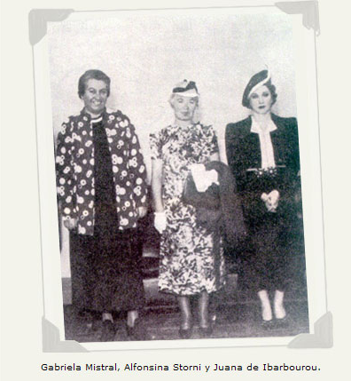
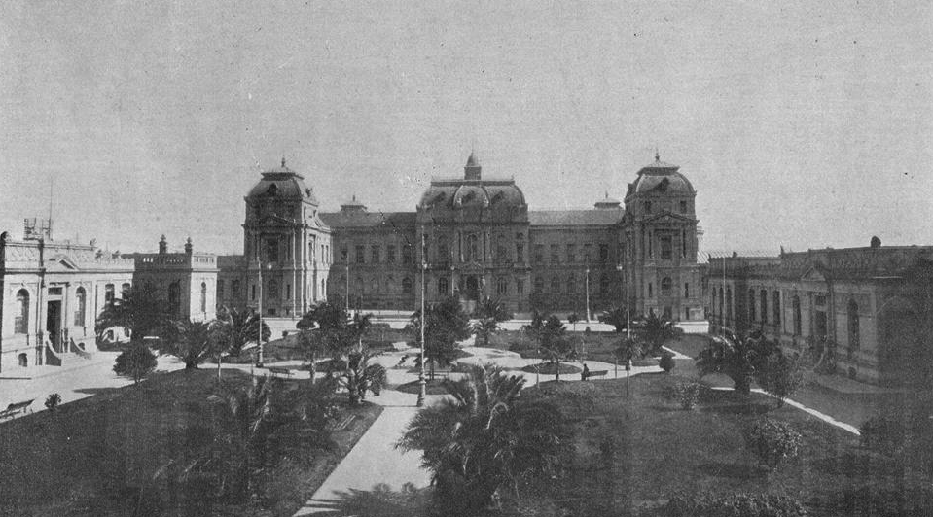
Mujeres feministas en la literatura a principios del siglo XX
Notes:
Alfonsina tiene como proposito romper este modelo de “La Señorita”.

Slide 8
La imagen de “La Señorita”
Aspirante a ser esposa.
Cuida mucho su reputación moral.
Su mayor capital es su “virginidad”.
Una mujer que mantiene su buena reputación tendrá buen futuro con su esposo

Slide 9
Alfonsina Storni
Nació el 29 de mayo de 1892- 25 de octubre de 1938.
Aunque nació en Sala Capriasca Suiza, es de nacionalidad Argentina.
Su familia era Suiza y ellos se unieron a la ola de inmigrantes europeos que emigraban a la Argentina.
Fue la cuarta hija.
La familia tenia problemas financiares los cuales la obligaron a renunciar a sus estudios y trabajar a la edad de once años.

Slide 10
A la edad de catorce años formó parte de una compañía teatral la cual era dirigida por Manuel Cordero y viajo dentro de la Argentina.
En 1910 Se recibió de maestra normalista.
Trabajó para una revista local donde comenzó escribir y a publicar sus escritos.
A sus veinte años quedo embarazada de un hombre veinticinco años mayor que ella y el cual era casado.
Storni se mudó a Buenos Aires, Argentina junto a su hijo Alejandro.
El mudarse a esta nueva ciudad, Storni sabe que se enfrentara a fuertes criticas para eso ella toma la fuerza necesaria para afrontar los problemas que se le presentaran como mujer y madre soltera ante los prejuicios morales de la sociedad que ve eso como inaceptable.

Slide 11
Su llegada a Buenos Aires no fue fácil pero gracias a su gran talento e interés hacia la escritura pudo trabajar en muchos lugares para sustentar a su hijo
En 1916 gracias a su gran talento al escribir poesía vio la escritura como una profesión y así logró publicar su primer libro, el cual no tuvo mucho éxito. No fue hasta su segunda publicación, titulada La inquietud del rosal, la cual le ayudó a establecer ciertas relaciones con intelectuales gracias a su interesante contenido
1918 “Tú me quieres blanca”, El dulce daño
Pero en 1919 su fama crece ya que obtiene posiciones importantes en revistas como La Nota y en La Nación en las cuales se le da la oportunidad de expresar sus ideas a través del seudónimo de Tao Lao. En esta sección del periódico ella defiende los derechos de la mujer y difunde su mensaje a través de sus poemas

Slide 12
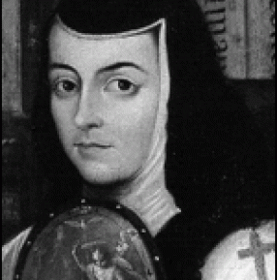
“Tú me quieres blanca”
“Hombres Necíos”
Notes:
Este fue el poema que le dio más renombre ya que tiene similitudes con el poema de “Hombres Necios” de Sor Juana Ines de la Crus escrito en el siglo XVII. Ambos le reprochan al hombre la desigualdad que existe entre ellos ante sus exigencias.

Slide 13
“Tú me quieres blanca” 1918
“Hombres Necíos”
Tú me quieres alba,
me quieres de espumas,
me quieres de nácar.
Que sea azucena
Sobre todas, casta.
De perfume tenue.
Corola cerrada .
Hombres necios que acusáis
a la mujer sin razón,
sin ver que sois la ocasión
de lo mismo que culpáis:

Slide 14
Sor Juana Inés de la Cruz
Nació el 12 de noviembre de 1651 y murió el 17 de abril de 1695 en la Ciudad de México.
Sor Juana Inés de la Cruz que en siglo XVII opto por dejar a un lado el papel de ser esposa y madre para ingresar a un convento.
Escribió un documento autobiográfico el cual lleva como titulo Respuesta a sor Filotea de la Cruz en la cual defiende el derecho de toda mujer principalmente su derecho a estudiar.
Por esta razón es considerada la primera feminista Latinoamérica que expuso y comprobó lo lejos que puede llegar una mujer a través de la educación
Notes:
Habla sobre las diferencias del siglo XVII y XX.

Slide 15
“Tú me quieres blanca” 1918
Tú me quieres alba,
me quieres de espumas,
me quieres de nácar.
Que sea azucena
Sobre todas, casta.
De perfume tenue.
Corola cerrada .
Ni un rayo de luna
filtrado me haya.
Ni una margarita
se diga mi hermana.
Tú me quieres nívea,
tú me quieres blanca,
tú me quieres alba.
Notes:
Es un poema de 59 versos distribuidos en 5 estrofas.
Las primeras dos estrofas contienen siete versos cada una.
Las siguientes dos son de doce y nueve.
Y la ultima estrofa es de 24 versos.
La rima del verso es asonante y es un poema libre.
Los versos son exasilabos, es decir de seis silabas ( arte menor).

Slide 16
Tú que el esqueleto Conservas intacto No sé todavía Por cuáles milagros, Me pretendes blanca (Dios te lo perdone), Me pretendes casta (Dios te lo perdone), ¡Me pretendes alba!
Tú que hubiste todas
las copas a mano,
de frutos y mieles
los labios morados.
Tú que en el banquete
cubierto de pámpanos
dejaste las carnes
festejando a Baco.
Tú que en los jardines
negros del Engaño
vestido de rojo
corriste al Estrago

Slide 17
Huye hacia los bosques, Vete a la montaña; Límpiate la boca; Vive en las cabañas; Toca con las manos La tierra mojada; Alimenta el cuerpo Con raíz amarga; Bebe de las rocas; Duerme sobre escarcha; Renueva tejidos Con salitre y agua; Habla con los pájaros Y lévate al alba. Y cuando las carnes Te sean tornadas, Y cuando hayas puesto En ellas el alma Que por las alcobas Se quedó enredada, Entonces, buen hombre, Preténdeme blanca, Preténdeme nívea, Preténdeme casta.

Slide 18
“Hombre Pequeñito”1918
Hombre pequeñito, hombre pequeñito,
suelta a tu canario que quiere volar
Yo soy el canario, hombre pequeñito,
déjame saltar.
Estuve en tu jaula, hombre pequeñito,
hombre pequeñito que jaula me das.
Digo pequeñito porque no me entiendes,
ni me entenderás.
Tampoco te entiendo, pero mientras tanto,
ábreme la jaula que quiero escapar.
Hombre pequeñito, te amé media hora,
no me pidas más.

Slide 19
Simbolismo
Canario: La mujer.
La jaula: la sociedad, la moral, su encarcelamiento.

Slide 20
“La que comprende” 1920
Con la cabeza negra caída hacia adelante
esta la mujer bella, la de mediana edad,
postrada de rodillas, y un cristo agonizante
desde su duro leño, la mira con piedad.
En los ojos la carga de una enorme tristeza,
en el seno la carga del hijo por nacer,
al pie del blanco Cristo que esta sangrando reza;
-Señor; el hijo mio, ¡que no nazca mujer!

Slide 21
Referencias
"CVC. Alfonsina Storni. Biografía." CVC. Alfonsina Storni. Biografía. Instituto
Cervantes (España), 2006. Web. 13 May 2015. http://cvc.cervantes.es/actcult/storni/biografia.htm.
"El Avance De Los Derechos De La Mujer En El Siglo XX." Educ.ar. Ministerio De Educación, 23 Mar. 2012. Web. 13 May 2015. http://www.educ.ar/recursos/ver?rec_id=70048.
Fariña Busto, María Jesús. "DE PURO CUERPO A UN CUERPO PROPIO. TEXTUALIZACIONES DEL DESEO EN ALGUNAS ESCRITORAS HISPÁNICAS." Versants (Suiza) 2003: 243-59. Web. 13 May 2015.
Garrido, Lorena. "Nº 28." Storni, Mistral, Ibarbourou: Encuentros En La Creación De Una Poética Feminista. Documentos Lingüísticos Y Literarios 28, 2005. Web. 13 May 2015. http://www.humanidades.uach.cl/documentos_linguisticos/document.php?id=90.
"Hombre Pequeñito by Alfonsina Storni." - Famous Poems, Famous Poets. All Poetry, n.d. Web. 13 May 2015. http://allpoetry.com/Hombre-Pequeito.
Mora, Ana. "Alfonsina Storni: La Mujer Y La Ciudad." Association of Hispanic Feminine Literature. Letras Femeninas, 2008. Web. 21 Apr. 2015. http://www.public.asu.edu/~sev1987/Letrasfem/n_especial.html.
"Real Academia Española." Real Academia Española. N.p., n.d. Web. 13 May 2015. http://www.rae.es/.
"Rosas Y Rosas... (Homenaje a Mis Poetas)." : La Que Comprende.. (Alfonsina Storni). Mis Poetas, 6 Oct. 2008. Web. 13 May 2015. http://mispoetas-cani.blogspot.com/2008/06/la-que-comprende-alfonsina-storni.html.

Slide 22
"Tú Me Quieres Blanca - Alfonsina Storni - Ciudad Seva." Tú Me Quieres Blanca - Alfonsina Storni - Ciudad Seva. Ciudad Seva, n.d. Web. 13 May 2015. http://www.ciudadseva.com/textos/poesia/ha/storni/tumequi.htm.
Vallejo, Catharina De. "La Imagen De Lo Femenino En La Lírica De Los Poetas Del Romanticismo Hispanoamericano: Inscripción De Una Hegemonía." La Imagen De Lo Femenino En La Lírica De Los Poetas Del Romanticismo Hispanoamericano (n.d.): n. pag. Centro Virtual Cerventes. Thesaurus, 1993. Web. 1 May 2015. http://cvc.cervantes.es/lengua/thesaurus/pdf/48/TH_48_002_104_0.pdf.
Zapata De Aston, Arcea. "De Una Sujeto Femenina a Una Sujeto Mujer Critica Pedagogías Del Cuerpo En Languidez Y Ocre De Alfonsina Storni." Perífrasis. Facultad De Artes Y Humanidades, 02 Aug. 2014. Web. 13 May 2015.

Slide 23
Gracias

